Slide 1



Proyecto de vida colectivo y competencias emocionales para la vida universitaria
Docentes
Álvaro Dorado Martínez Alejandra Tabares Díaz Erika Patricia Díaz

Slide 2
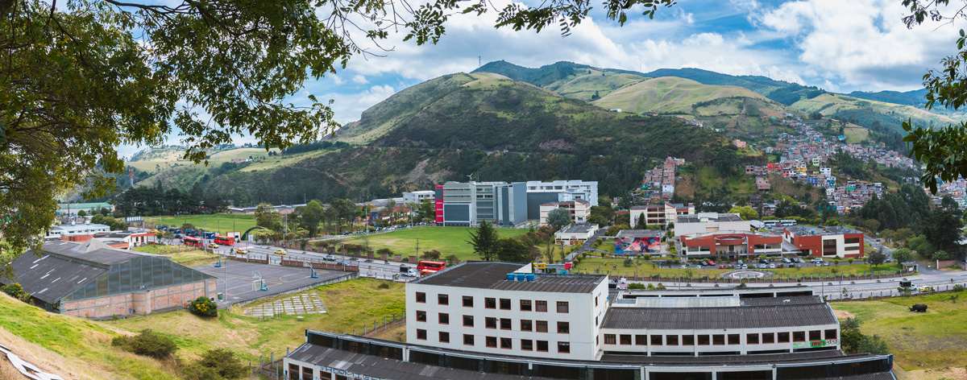
Objetivo del proyecto en la función de interacción social
Fortalecer el proyecto de vida colectivo y las competencias emocionales para la vida universitaria en estudiantes de pregrado de la Universidad de Nariño.

Slide 3
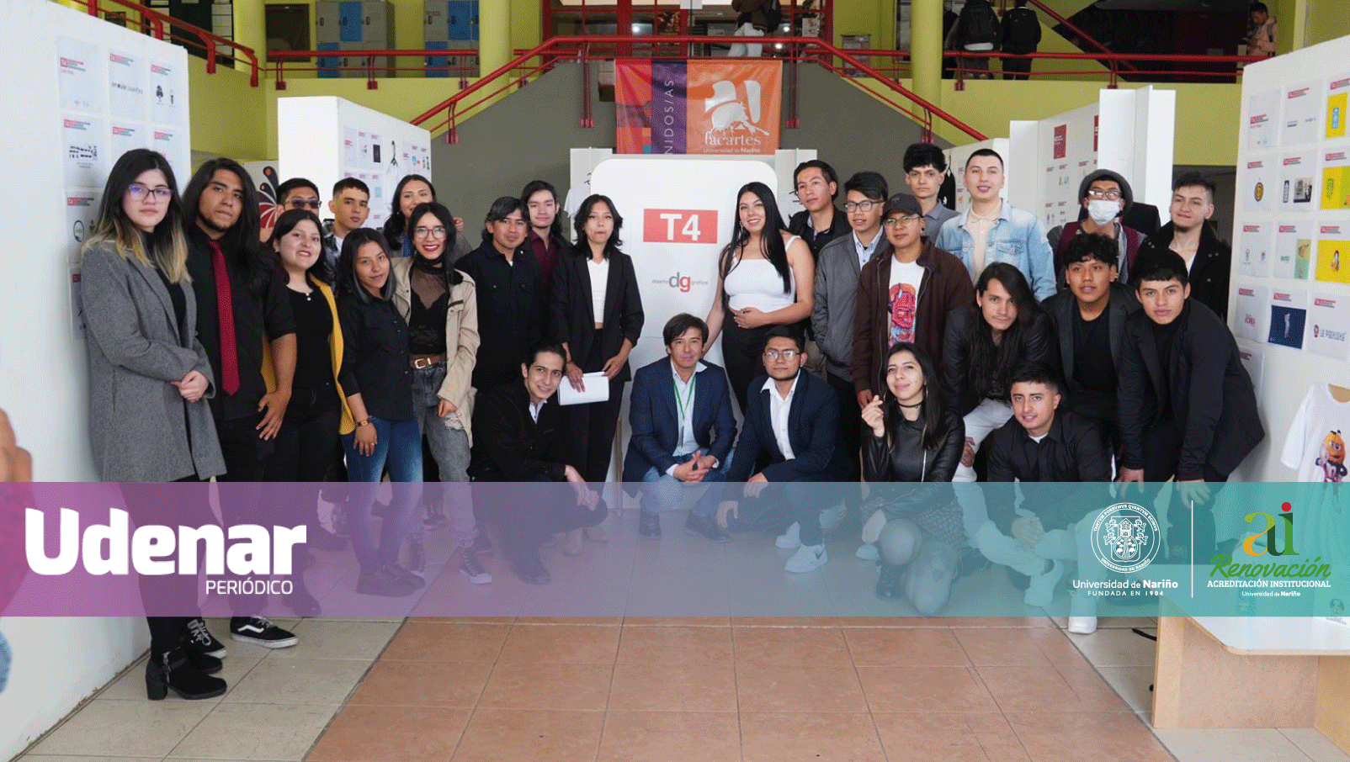
Campos de acción
Psicología educativa
Psicología comunitaria

Slide 4
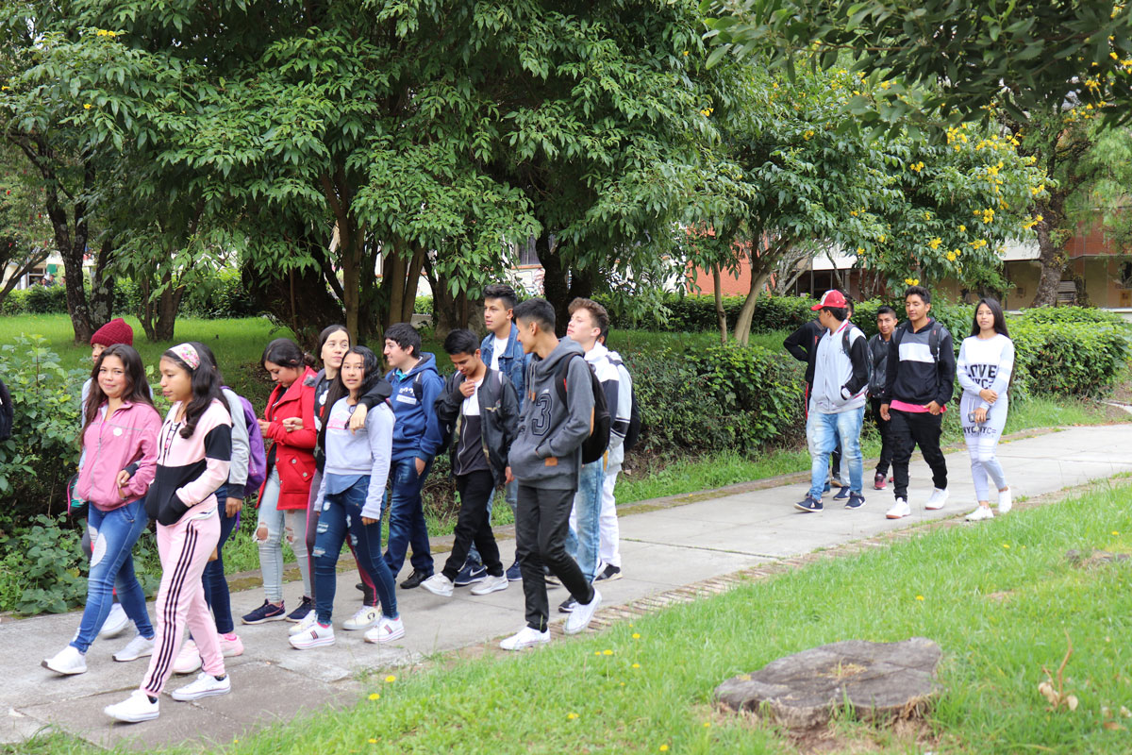
Contexto
La Universidad de Nariño se consolida como una institución líder en la región, ofreciendo oportunidades de formación académica de alta calidad a sus estudiantes.
La Dirección de Bienestar Universitario busca mejorar la formación integral y la construcción de la comunidad universitaria, promoviendo la calidad de vida y generando espacios de reflexión.
El área de desarrollo, Universidad de Nariño (s.f.). Está encargada de orientar y brindar apoyo hacia el mejoramiento de las condiciones de vida de la comunidad universitaria, mediante el fortalecimiento de las capacidades humanas y su proyección social.

Slide 5
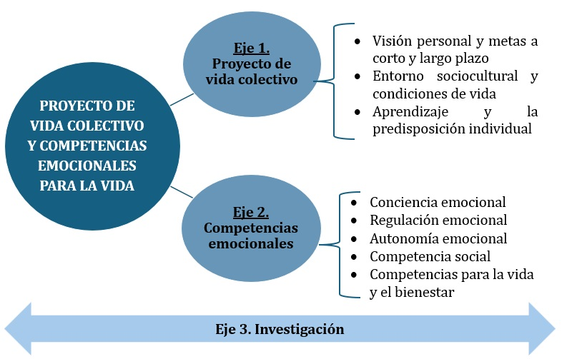

Slide 6
Proyecto de vida colectivo, basado en el sentido de vida
Les permite a las personas encontrar las razones de su propia existencia, orientando al individuo a actuar de determinada forma ante las distintas situaciones que se le presentan en la vida (Martínez, 2007). Ante esto, el sentido de vida lejos de cerrarse en un estado contemplativo íntimo tiene, al menos, la potencialidad de expresarse proactiva y prosocialmente en la construcción de proyectos de vida colectivos para su autorrealización (Hernández, 2002).

Slide 7
Competencias
Emocionales
Competencias emocionales
Competencias para la vida y el bienestar
Conciencia emocional
Autonomía Emocional
Competencia social
Regulación emocional
Fuente. Tomado de Bisquerra y Pérez (2007).

Slide 8
Fases del proyecto
1. Contextualización y familiarización
2.
Diagnóstico
3.
Diseño
4. Acompañamiento/Intervención
5. Empoderamiento
Evaluación y seguimiento

Slide 9
Perfil del estudiante
Trabajo en equipo
Escucha activa
Compromiso humano, profesional y ético
Gestión y autogestión
Liderazgo
Responsabilidad

Slide 10
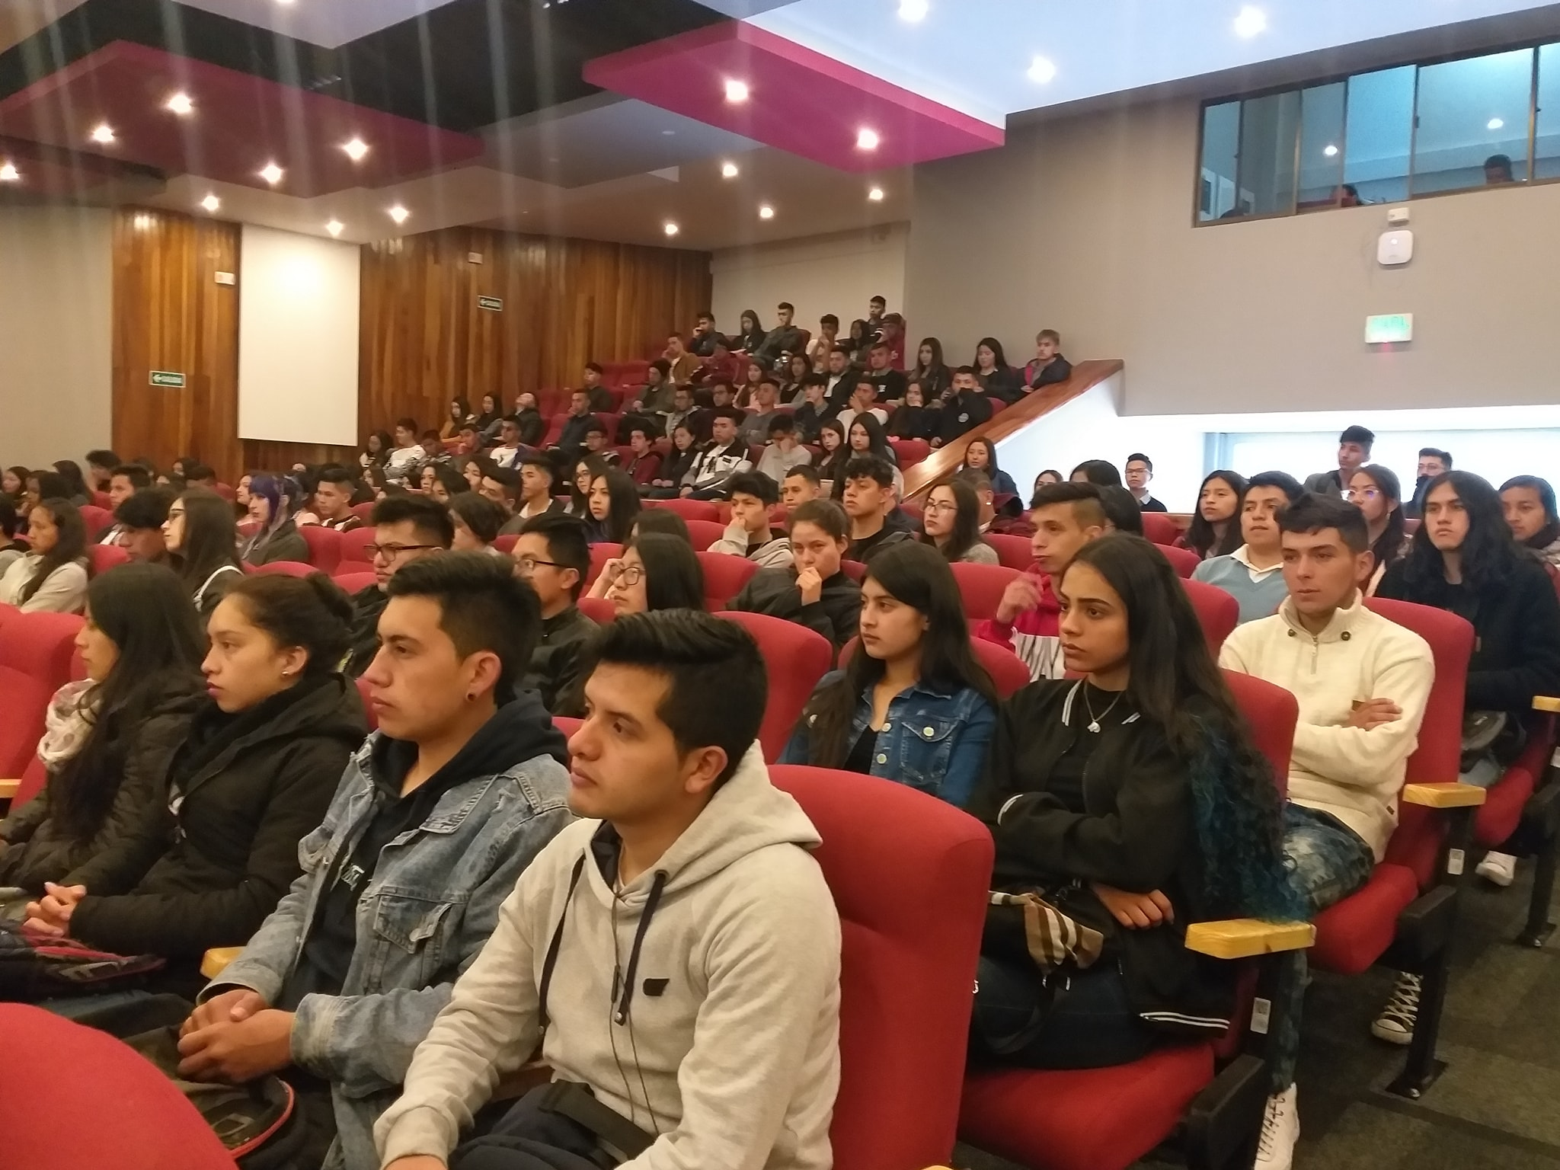
GRACIAS
¡Los y las esperamos!
Más información:
alvarodariodorado@udenar.edu.co
yurannytabares@udenar.edu.co
erikapatricia@udenar.edu.co

